Slide 1


平面图形的认识与测量（1）
2. 图形与几何
R·六年级下册

Slide 2

复习导入
请同学们回忆一下，在小学阶段我们已经学习过哪些图形？
平面图形
图形
立体图形

Slide 3

回顾整理
一条线
直线、射线和线段有什么区别？
 | 端点 | 延伸 | 度量
直线
射线
线段
0
可以向两端无限延伸
不可度量
1
可以向一端无限延伸
不可度量
2
不可以延伸
可度量

Slide 4


点动成线：
射线、直线都是不可度量的，那你们觉得射线长还是直线长？
你有什么发现？
射线、线段都是直线的一部分。
直线、射线都是无限长的，所以无法比较出它们的长短。

Slide 5
请同学们先画一个圆，然后结合图说一说圆有哪些特征？
圆的知识
r
d
①圆心决定圆的位置，半径决定圆的大小。
O
②一个圆有无数条半径，一般用字母r表示；有无数条直径，一般用字母d表示。
③同圆或等圆内，直径的长度是半径的2倍，即d=2r。
④圆是轴对称图形，它有无数条对称轴。

Slide 6
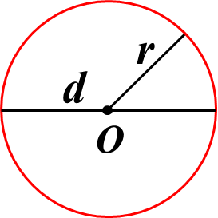
直线
射线
一条线
线段
圆

Slide 7
两条线
同一平面内两条直线的位置关系有哪几种？ 请你画一画，整理一下。
位置关系 | 类型 | 交点 | 图例
平行
同一平面内不相交
无
互相垂直
一个
相交
不垂直相交
一个

Slide 8
你能判断每幅图中两条直线是否互相平行吗？
c
e
a
f
b
d
相交
平行
既不相交，也不平行
平行线之间的距离处处相等。

Slide 9
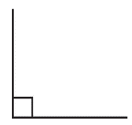
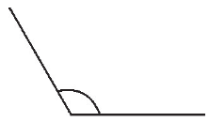

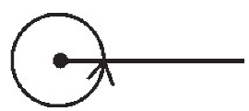
角的分类
角的名称 | 条件 | 角
锐角
大于0而小于90°的角
直角
等于90°的角
钝角
大于90°而小于180°的角
平角
等于180°的角
周角
等于360°的角

Slide 10
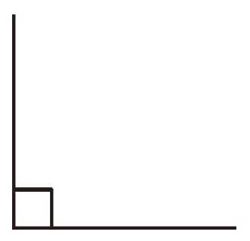
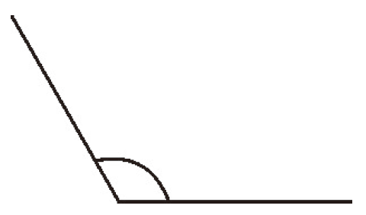
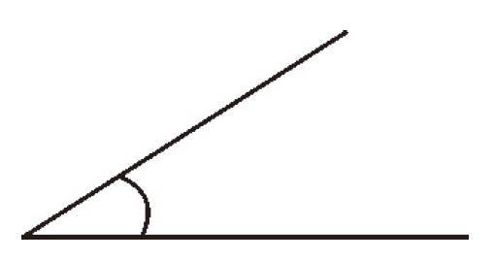


你能把这些角按从小到大的顺序排列吗？
锐角<直角<钝角<平角<周角
在放大镜下看角，它的大小会变化吗？说明理由。
不会变化，因为角的大小与角的两边的长短无关，只与角的两边张开的程度有关。

Slide 11
平行
垂直
两条线
相交
（同一平面内）
相交
角
锐角<直角<钝角<平角<周角

Slide 12
三条线
你想到了什么图形？
三角形
扇形

Slide 13
三角形有哪些特征？
①稳定性。
②三角形的任意两边之和大于第三边。
③内角和为180°。

Slide 14
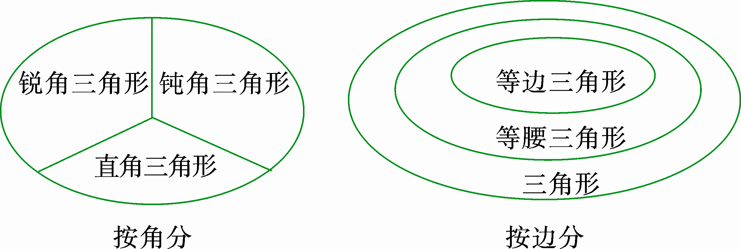
三角形可以怎样分类？

Slide 15
连一连。
锐角三角形
有一个直角，有两条边相等。
直角三角形
只有两个锐角，没有直角。
钝角三角形
三个角相等。
等腰三角形
没有直角和钝角。
等边三角形

Slide 16
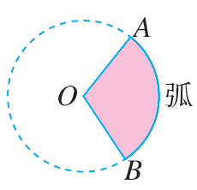
扇形有什么特征？
圆上任意两点之间的部分叫作弧。读作“弧AB”。
一条弧和经过这条弧两端的两条半径所围成的图形叫作扇形，图中涂色部分就是扇形。

Slide 17
四条线
你想到了我们学过的哪些图形？
长方形
正方形
平行四边形
梯形
这些图形的共同特点是什么？
你会给这些四边形分类吗？
都是由四条直的边围成的图形，都有4个角。

Slide 18
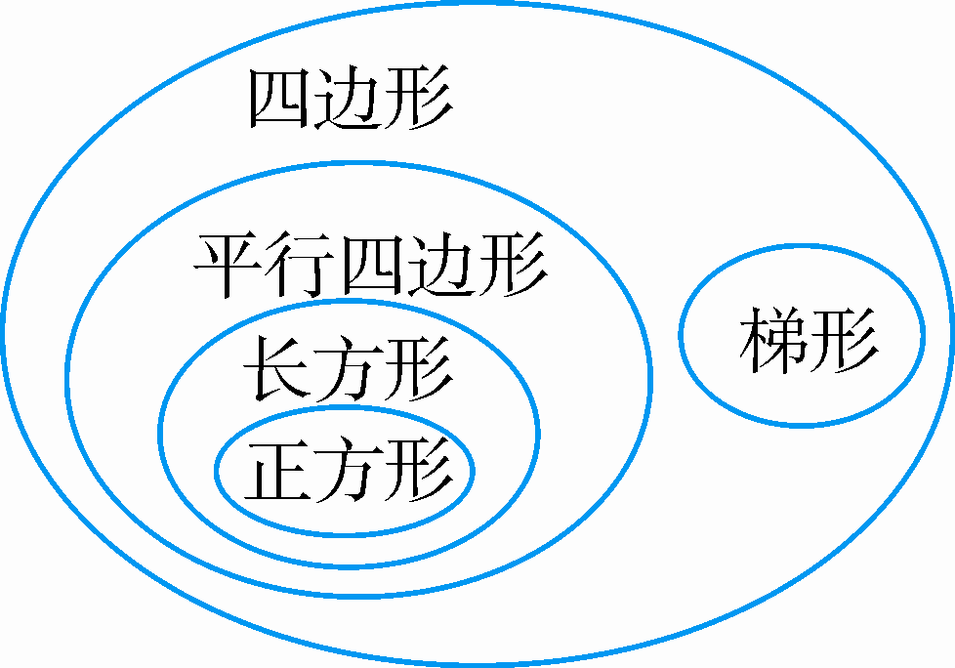
你会用集合图表示他们的关系吗？

Slide 19

做两个同样的平行四边形纸片。把它们上下重合放置，将上方的平行四边形绕它的一个顶点旋转180°，再通过平移使它与另一个平行四边形上下重合。观察两个平行四边形的各条边与各个角，你有什么发现？
【教材P85 做一做】

Slide 21
随堂练习
1.判断下面的说法是否正确，并说一说你的理由。
【教材P88 练习十八 第1题】
×
（1）大于90°的角就是钝角。
（2）两条直线相交构成的4个角中如果有一个角是直角，那么其他3个角也是直角。
（3）任何两个等底、等高的三角形都能拼成一个平行四边形。
180°的角是平角
√
×
必须是两个完全相同的三角形

Slide 22
2. 在括号里填上合适的计量单位。
（1）北京至上海的高速铁路长约1318（ ）。
（2）足球场的面积约为7500（ ）。
（3）东北虎的体重可达320（ ）。
（4）小虹家的冰箱容积有240（ ）。
【教材P88 练习十八 第2题】
km
m²
kg
L

Slide 23
3. 过一点可以画几条直线？过两点可以画几条直线？
【教材P86 做一做 第1题】
过一点可以画无数条直线，过两点可以画一条直线。

Slide 24
【教材P86 做一做 第2题】
4. 有长度分别为3cm、4cm、5cm、8cm的小棒各一根，哪三根小棒可以围成一个三角形？
三角形任意两边的和大于第三边
3cm、4cm、5cm
4cm、5cm、8cm

Slide 25
5. 一个直角三角形的两个锐角的和是多少度？
为什么？
【教材P86 做一做 第3题】
90°。用三角形的内角和减去一个直角得到两个锐角的和，即180°－90°=90°。
锐角三角形的两个锐角和一定大于90°，钝角三角形的两个锐角和一定小于90°。

Slide 26
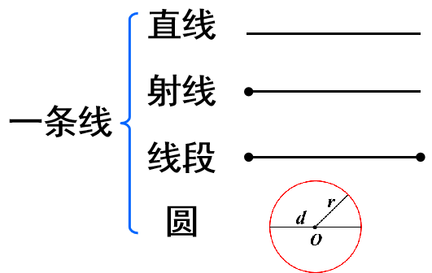
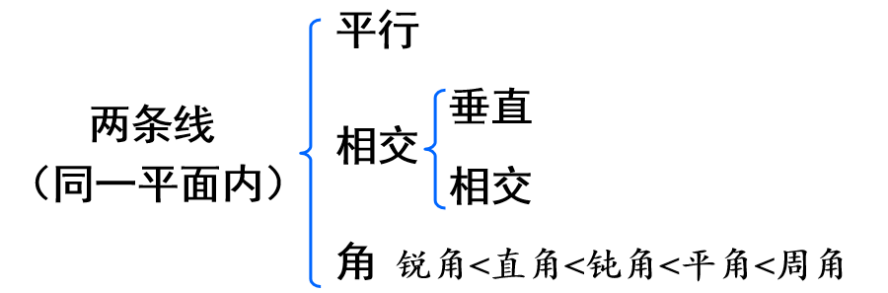
课堂小结
同学们，今天的数学课你们有哪些收获呢？

Slide 27
巩固练习
一、填一填。
1. 过平面上一点可以画（ ）条直线，过平面上的两点可以画（ ）条直线。
2. 在两条平行线间可以画（ ）条垂线段，这些垂线段的长度（ ）。
无数
1
无数
相等
选自“状元成才路”系列丛书

Slide 28
3. 钟面上4时整，时针和分针组成的较小夹角是（ ）角；5时30分，时针和分针组成的较小夹角是（ ）角；（ ）时整，时针和分针组成平角；（ ）时整或（ ）时整，时针和分针组成直角。
4. 在直角三角形中，如果一个锐角的度数是另一个锐角度数的一半，那么这两个锐角的度数分别是（ ）°和（ ）°。
钝
锐
6
3
9
30
60
选自“状元成才路”系列丛书

Slide 29
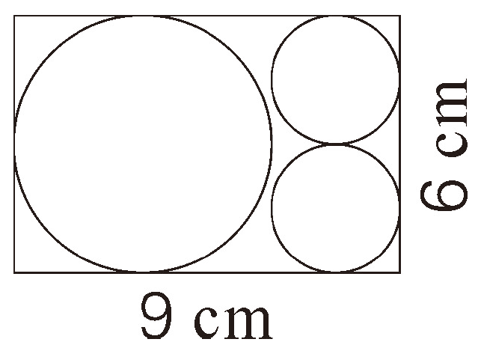
5. 右图中，小圆的半径是（ ）cm，
大圆的直径是（ ）cm。
6. 一个三角形3个内角的度数比是2：2：5，
按角分，这是一个（ ）三角形，按边分，这是一个（ ）三角形。
1.5
6
钝角
等腰
选自“状元成才路”系列丛书

Slide 30
二、有长度分别为5cm、7cm、12cm、16cm的小棒各1根，哪3根小棒可以围成一个三角形？
5cm、12cm、16cm
7cm、12cm、16cm
选自“状元成才路”系列丛书

